Slide 1
КУРСОВАЯ РАБОТА НА ТЕМУ: «Агрегатор онлайн-публикаций»
МИНИСТЕРСТВО НАУКИ И ВЫСШЕГО ОБРАЗОВАНИЯ
РОССИЙСКОЙ ФЕДЕРАЦИИ
ФГБОУ ВО «КУРГАНСКИЙ ГОСУДАРСТВЕННЫЙ УНИВЕРСИТЕТ»
ИНСТИТУТ МАТЕМАТИКИ И ИНТЕЛЛЕКТУАЛЬНЫХ СИСТЕМ
КАФЕДРА «ПРОГРАММНОЕ ОБЕСПЕЧЕНИЕ АВТОМАТИЗИРОВАННЫХ СИСТЕМ»
Выполнил: студент группы ИТ-0930222
Чернов С.Ю.
Руководитель: канд. физ.-мат. наук, доцент
Черепанов О.С.
Курган, 2024

Slide 2
Постановка задачи
Целью данной курсовой работы является создание графического пользовательского приложения (RSS-ридера), которое позволяет пользователям легко находить и отслеживать интересующие их материалы, собранные из различных источников (RSS-лент).
Для достижения поставленной цели были поставлены следующие задачи:
Изучить предметную область RSS-ридера и требования к его программной реализации;
Определить функциональные требования к системе;
Разработать архитектуру приложения;
Программно реализовать систему.

Slide 3
Предметная область
RSS, или Really Simple Syndication, - это расширение стандарта передачи данных XML, которое помогает организовать новостные заголовки. Он автоматически генерирует структурированную ленту новостей из содержимого сайта, включая название источника, ссылку, описание и список последних публикаций. Каждая публикация в ленте содержит название, ссылку, описание, дату выхода и ссылку на изображение.
Для чтения этих лент используются программы чтения RSS, также известные как агрегаторы. Агрегаторы позволяют пользователям подписываться на RSS-каналы из различных источников, что позволяет им получать обновления в одном месте. Пользователи могут добавлять публикации в список «Отложенное» или «Избранное», получать уведомления о новых релизах и хранить их в хронологическом порядке. В целом технология RSS упрощает процесс отслеживания и получения доступа к контенту из различных источников.

Slide 4
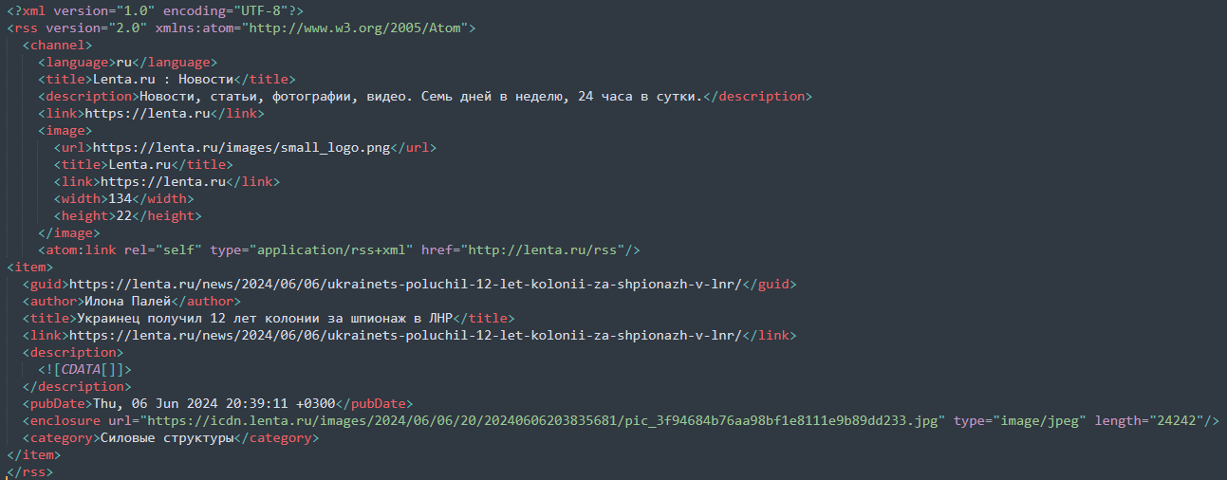
Пример содержания RSS-файла

Slide 5
Требования к функциональным характеристикам
Авторизация пользователей;
Добавление источников (каналов) статей/новостей;
Добавление публикаций в «Избранное»;
Добавление публикаций в «Отложенное»;
Рассылка уведомлений о выходе новых публикаций;
Чтение публикации внутри приложения;
Открытие публикации в браузере;
Копирование ссылки на публикацию в буфер обмена;
Изменение темы приложения (на светлую или темную);
Сохранение настроек приложения.

Slide 6
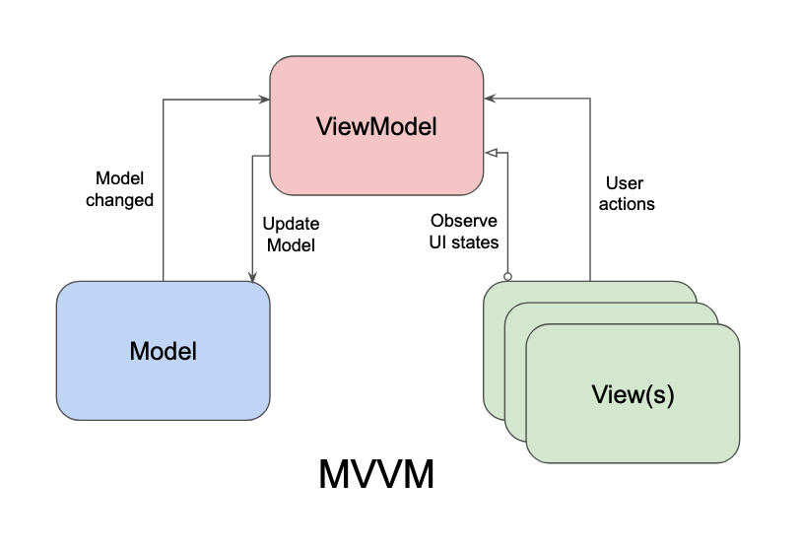
Архитектура приложения

Slide 7
Преимущества MVVM
Разделение ответственности: Model, View и ViewModel работают независимо, что упрощает разработку, тестирование и поддержку.
Повышение читабельности кода: Структурированная архитектура улучшает читабельность и делает код более понятным.
Упрощение тестирования: Изолированные компоненты позволяют тестировать их независимо друг от друга.
Повторное использование кода: Компоненты легко использовать повторно в разных проектах.
Более отзывчивый UI: ViewModel обрабатывает логику, освобождая View для рендеринга, что делает UI более отзывчивым.
Упрощение взаимодействия с данными: ViewModel выступает посредником между View и Model, что упрощает работу с данными.
Совместимость с различными платформами: MVVM легко адаптировать для разных платформ.

Slide 8
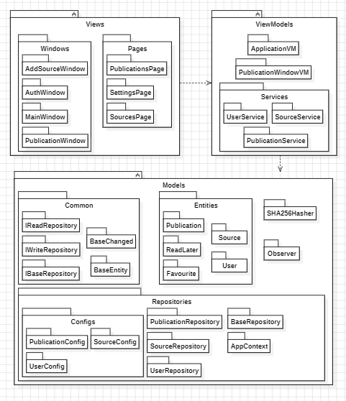
Диаграмма пакетов

Slide 9
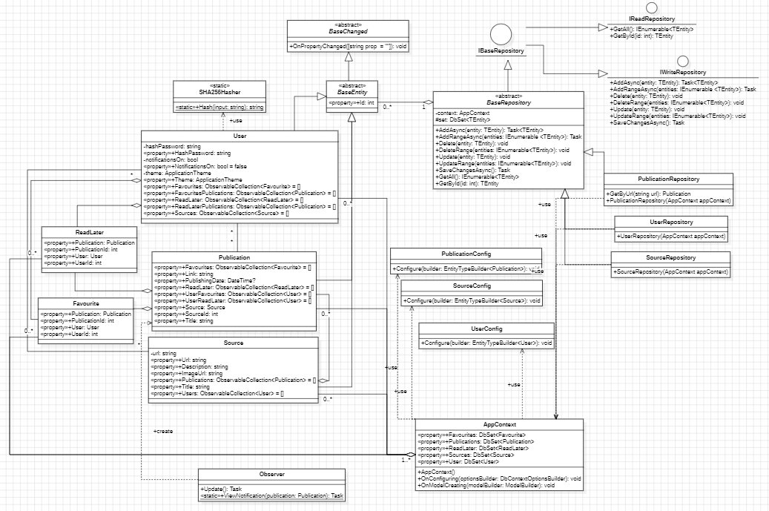
Диаграмма классов подсистемы «Models»

Slide 10
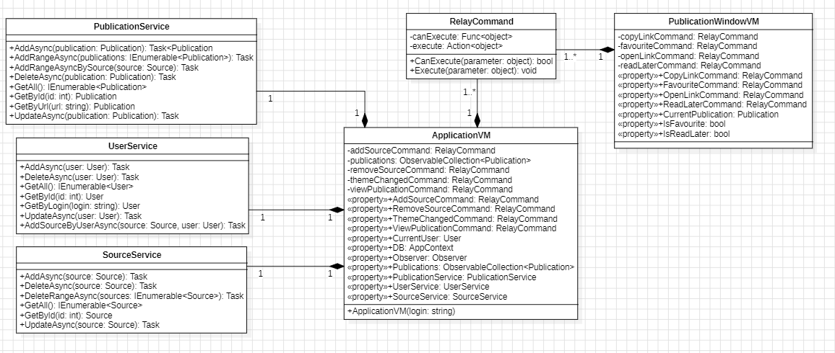
Диаграмма классов подсистемы «ViewModels»

Slide 11
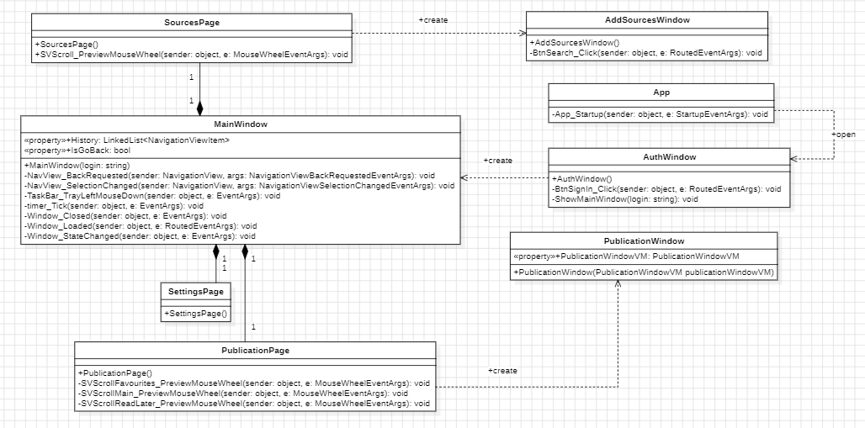
Диаграмма классов подсистемы «Views»

Slide 12
Спасибо за внимание!

